Slide 1


Projektmanagement

Slide 2
Wiederholung – kurz gefasst
Vorbereitung für die AP1

Slide 3
Projekt - Definition
DIN 69901 definiert ein Projekt:
"Ein Vorhaben das im Wesentlichen
durch Einmaligkeit der Bedingungen in Ihrer Gesamtheit gekennzeichnet ist
wie z.B.
  Zielvorgaben
  zeitliche
  finanzielle
  personelle
  oder andere Begrenzungen
Abgrenzung gegenüber anderen Vorhaben
projektspezifische Organisation."

Slide 4
Projektmanagement - Umsetzung
Phase | Projektmanagementaufgaben
Projektinitialisierung | Projektentscheidung, Projektauftrag, Projektzieldefinition, Verantwortungsverteilung
Projektplanung | Termin-, Kosten-, Aufgaben- und Ressourcenplanung
Projektdurchführung | Projektsteuerung und –Controlling (Termineinhaltung, Kostenüberwachung, Soll- /Ist-Vergleich an Stichtagen)
Projektabschluss | Nachkalkulation Tatsächlicher Soll-/Ist-Vergleich
Gesamtes Projekt | Projektteam, Kommunikation, Personalmanagement, Meetings

Slide 5
Projektphasen - Vorteile
Komplexität und Intransparenz wird reduziert, da Teilung in überschaubare Einheiten
Phasenplan wie eine „Projektlandkarte“, alle können sich rasch orientieren
Projektphasen enden mit klar definierten Zwischenergebnissen
Risiken werden vermindert, da das Beenden einer Phase mit der bewussten Entscheidung verbunden ist, die folgende Phase zu beginnen

Slide 6
4 Phasen des Projektablaufs
Definition Projektphase:
Zeitlicher Abschnitt eines Projektablaufs, der sachlich gegenüber anderen Abschnitten getrennt ist (DIN 69901)
Projektinitialisierung/
-start
Projektplanung
Projekt- durchführung
Projektabschluss
4 Phasen Modell ist der "Klassiker" im Projektmanagement

Slide 7
Wasserfallmodell
Projektinitialisierung/
-start
linear/sequentiell
Vorteile:
  klare Abgrenzung der Phasen
  einfache Steuerung und Kontrolle
Nachteile:
Projektplanung
unflexibel bei Schwierigkeiten innerhalb eines Projektes
Ende einer Phase = Point of no return
Keine Wiederholungen von Phasen vorgesehen
Projekt- durchführung
Projektabschluss

Slide 8
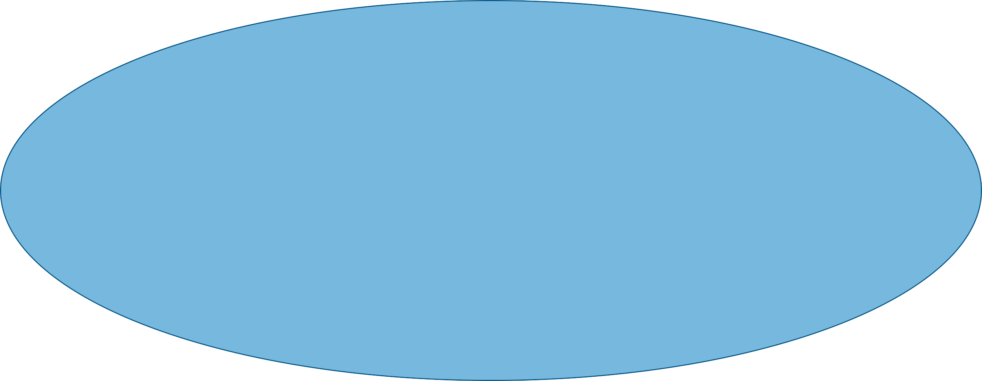
Rollen im Projekt – Wer macht mit?
Projektbeteiligte
Projektleiter
Projektteam
Auftragnehmer
Lenkungs- ausschuss
Auftraggeber
Teammitglieder
Interessens
gruppen
Stakeholder

Slide 9

Projektleiter
Aufgaben
Mitarbeiterführung
Projektkommunikation
Projektcontrolling
Projektorganisation
Projektmanagement
Projektmeetings

Slide 10
Das Lastenheft
Ausgangssituation und Wünsche des Kunden
Anforderungskatalog
Ersteller: Auftraggeber
DIN 69901-5[1] (Begriffe der Projektabwicklung):
„vom Auftraggeber festgelegte Gesamtheit der Forderungen an die Lieferungen und Leistungen eines Auftragnehmers innerhalb eines Auftrages".
Im Rahmen eines Werkvertrages oder Werkliefervertrages und der dazugehörenden formellen Abnahme beschreibt das Lastenheft präzise die nachprüfbaren Leistungen und Lieferungen.

Slide 11
Das Pflichtenheft
Ersteller: Auftragnehmer
DIN 69901-5:
„vom Auftragnehmer erarbeitete Realisierungsvorgaben aufgrund der Umsetzung des vom Auftraggeber vorgegebenen Lastenhefts“
Anforderungen des Lastenhefts werden mit technischen Festlegungen der Betriebs- und Wartungsumgebung verknüpft
wird Vertragsbestandteil

Slide 12
Formulierung der Projektziele
Das Ziel muss verständlich und klar formuliert werden (keine undeutlichen Formulierungen, hinter denen sich weitere Ziele verstecken können)
Das Ziel darf keine Lösungswege vorwegnehmen (nicht das wie, sondern das was muss geklärt werden)
Positivbeispiel: Entwicklung, Umsetzung und Publikation der XY Webseite im neuen Corporate Design bis zum 30. Juli 2024
Negativbeispiel: Erstellung einer neuen Webseite bis zum Herbst

Slide 13


SMARTe Ziele
S M A R T
Spezifisch:
Die Ziele müssen deutlich definiert und beschrieben sein
Messbar:
Es müssen messbare Kriterien angegeben sein, um das Ziel zu erreichen
Akzeptiert/Ausführbar/Attraktiv:
Ziel ist erstrebenswert/wird akzeptiert
Das Ziel ist mit den verfügbaren Ressourcen erreichbar
Es lohnt, dieses Ziel zu erreichen – es bietet einen Nutzen
Realistisch:
Die Ziele müssen erreichbar sein, es dürfen keine Visionen sein
Terminiert:
Fester und klar definierter Termin

Slide 14
Projektstrukturplan
Gesamtprojekt
Aufgliederung der Gesamtaufgabe
in Teilprojekte und Arbeitspakete
ermöglicht genaue
Aufwandsschätzung
Übersicht über Verteilung
der Aufgaben
zentrales Element der Planung
Teilprojekt A
Teilprojekt B
Aufgabe
A1
Aufgabe
A2
Aufgabe
A3
Aufgabe
B1
Aufgabe
B2
Aufgabe
B3
AP
A1.1
AP
A2.1
AP
A3.1
AP
B1.1
AP
B2.1
AP
B3.1
AP
A1.2
AP
A2.2
AP
A3.2
AP
B1.2
AP
B2.2
AP
B3.2
AP
A1.3
AP
A2.3
AP
B1.3
AP
B3.3
AP
A1.4
AP
B3.4

Slide 15
Das Magische Dreieck
Ergebnis Qualität Leistung
Immer wieder benötigt – begleitet uns während des gesamten Projektes
Abhängigkeit der Eckpunkte voneinander:
wenn sich der Zeitfaktor vergrößert
wenn sich der Kostenfaktor verkleinert
wenn die Leistung sich ändert
Ziele
Zeit
Kosten

Slide 16
Vorgangsliste
Nr. | Vorgang | Dauer | Vorgänger
1 | Netzplan (Aufstellung) | 4 h | -
2 | Material ermitteln | 2 h | 1
3 | Auftrag Elektriker | 1 h | 1
4 | Material beschaffen | 4 h | 2
5 | Raum ausräumen | 1 h | 1
6 | Kabel verlegen | 3 h | 3,5,4
7 | Serverschrank aufstellen | 1 h | 3,5,4
8 | Switch und Patchfeld installieren | 3 h | 7,6
9 | Geräte aufstellen | 2 h | 11
10 | Software installieren u. Rechner konf. | 8 h | 9
11 | Raum einräumen | 1 h | 8
12 | Einbinden ins Schulnetz | 1 h | 10
13 | Testen | 3 h | 12

Slide 17
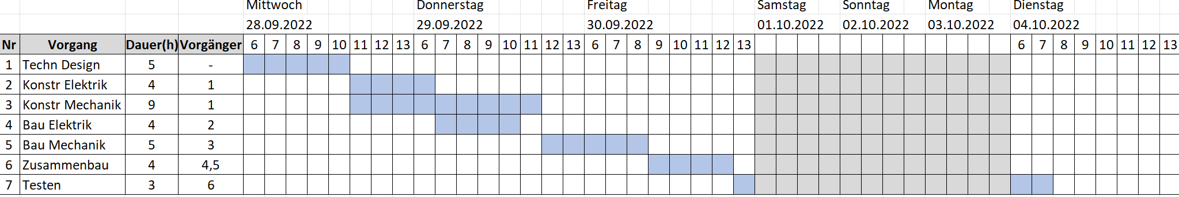
Gantt-Diagramm
Einfache Form – wie bei IHK Prüfungen

Slide 18
Vorgangsknoten
frühester Anfangzeitpunkt
frühester Endzeitpunkt
Dauer
FAZ FEZ
Vorgangsnummer
Vorgangsbezeichnung
D
GP
FP
SAZ SEZ
Spätester
Anfangszeitpunkt
freier Puffer
Gesamtpufferzeit
spätester Endzeitpunkt

Slide 19
Nutzwertanalyse - Beispiel
Die Firma XYZ möchte eine weitere Filiale in einem anderen Bundesland aufmachen.
Ihr wurden drei Angebote aus verschiedenen Bundesländern gemacht.
Nun muss sie sich für einen Standort entscheiden.
Kriterien | Gewichtung | A | A * G | B | B * G | C | C * G
Standort
Hauptstraße | 7 | 5 | 35 | 7 | 49 | 3 | 21
Nähe zu anderen Geschäften | 9 | 5 | 45 | 3 | 27 | 10 | 90
Lagernähe | 8 | 10 | 80 | 8 | 64 | 6 | 48
Kosten
Steuerliche Belastung | 6 | 4 | 24 | 5 | 30 | 5 | 30
Bau / Mietkosten | 15 | 6 | 90 | 7 | 105 | 4 | 60
Werbung | 10 | 7 | 70 | 4 | 40 | 8 | 80
Gewinnpotentiale
Wenig Konkurrenz | 15 | 3 | 45 | 4 | 60 | 3 | 45
Kunden sind offen für Neues | 10 | 5 | 50 | 5 | 50 | 6 | 60
Arbeitslosenquote gering | 20 | 7 | 140 | 5 | 100 | 6 | 120
Gesamt | 100 |  | 579 |  | 525 |  | 554

Slide 20

Kickoff-Meeting
„Nach erfolgter Projektplanung und vor dem Start der eigentlichen Durchführung“ (DIN 69901-5)
Kennenlernen
Motivationsschub
Begeisterung für das Projekt wecken
Vorstellung von:
  Ausgangslage
  Projektziele
  Projektorganisation
  Projektplanung

Slide 21
Aufgaben des Projektmanagements in der Durchführungsphase
Zusammenspiel von Projektsteuerung, -controlling und – Dokumentation
Projektsteuerung = zielgerichtete Lenkung aller Tätigkeiten im Rahmen eines Projektes zur rechtzeitigen Fertigstellung
Projektcontrolling = hat die Aufgabe, Abweichungen der Projektdurchführung von der Projektplanung zu entdecken und die Projektsteuerung bei der Korrektur zu unterstützen
Projektdokumentation = Versorgt Projektsteuerung bzw. Projektcontrolling mit Informationen

Slide 22
Teamaufbau nach Tuckman
adjourning
Umsetzung
Ergebnisse erbringen
Effiziente Arbeit
Teamleistung
Zielorientierung
Kennenlernphase
  Beschnuppern
    Einschätzen
Auflösung des Teams nach Projektende
4.
performing
1.
forming
3.
norming
2.
storming
Rahmenbedingungen
Umgangsregeln
Verhaltensweisen
Konsens bilden
Positionierung
  Machtkämpfe
    Fehlende Kommunikation

Slide 23
Projektmanagementmethoden
klassisch
Im klassischen Projektmanagement hat man einen fest definierten Umfang
Man passt Aufwand und Zeit an, um diesen Umfang zu erzielen
Man verschiebt lieber einen Meilenstein und ändert den Einsatz der Mitarbeiter als den Leistungsumfang anzupassen
Der Projektplan steuert das Projekt
Leistungsumfang (fest)
planorientiert
Zeit (variabel)
Kosten (variabel)

Slide 24
Projektmanagementmethoden
agil
Agiles Projektmanagement stellt die Idee des klassischen Ansatzes auf den Kopf
Termine und Aufwand sind fix
Stattdessen ändert sich der Umfang ständig
Weil sich die Anforderungen im Verlauf des Projektes ständig ändern
Ziel ist ein möglichst hoher Wert für die Stakeholder
Zeit (fest)
Kosten (fest)
mehrwertorientiert
Leistungsumfang (variabel)

Slide 25
SCRUM – die Grundidee
Projekte werden nicht klassisch durchgeplant
Schritt für Schritt werden die Aufgaben abgearbeitet
Schnelle Reaktionen auf Probleme und kurzfristige Veränderungen sind möglich
Selbstorganisation des Teams und Selbstmotivation stehen im Fokus
3 Zentrale Rollen
3 Artefakte
5 Aktivitäten
Plan
Act
Do
Check

Slide 26







Der SCRUM Prozess
3 Artefakte
  Product Backlog
  Sprint Backlog
  Produkt-Inkrement
5 Aktivitäten
  Sprint Planning
  Sprint
  Daily Scrum
  Sprint Review
  Sprint Restrospective
Fortlaufend ergänzt durch
  Product Backlog Refinement
Sprint
Daily
Scrum
täglich
Sprint
Produkt
‐
Produkt-
Product
Backlog
inkrement
Inkrement
Backlog
ca. 4 Wochen
Sprint
Sprint
Review
Planning
&
Retrospective

Slide 27
Mehr Details

Slide 28
Merkmale eines Projektes
Folgende Merkmale kennzeichnen ein Projekt:
Das Projektziel ist eindeutig definiert.
Das Projektziel und das Projektergebnis sind messbar beschrieben.
Das Projekt wird innerhalb eines Zeitrahmens mit vorgegebenen Terminen durchgeführt.
An einem Projekt arbeiten notwendigerweise mehrere Beteiligte zusammen.

Slide 29
Beispiele für andere Modelle
7-Phasen-Modell der Produktentwicklung
Produkt- planung
Konzept- Entwicklung
Prototyp- bau
Tests
Produktions- vorbereitung
Null-
Serie
Serien- produktion
7-Phasen-Modell von Software-Projekten
Aufgaben
-analyse
System- planung
Detail- planung
Um- setzung
Installation
Abnahme
Pflege
Anzahl der Projektphasen kann sich nach Branche, Unternehmen ändern

Slide 30
Empfehlung für Ihre Projektarbeit
Projektinitialisierung/
-start
Projektplanung
Projekt- durchführung
Projektabschluss
4 Phasen Modell
Geeigneter Projektablauf für Ihre Projektarbeit
Häufige Empfehlung der IHKs

Slide 31
Erweitertes Wasserfallmodell
Projektinitialisierung/
-start
Wasserfallmodell mit Rücksprungmöglichkeit
Korrekturmöglichkeit
„Aufwärtslaufen gegen den Strom“ erlaubt
Anpassung von Planung und Aufgabensteuerung
Wasserfall und erweitertes Wasserfallmodell kommen
für Ihre Projektarbeit in Betracht
Projektplanung
Projekt- durchführung
Projektabschluss

Slide 32

Stakeholder
Projektbeteiligte, Interessensgruppen, interessierte Parteien
Personen, Personengruppen oder Organisationen, die aktiv am Projekt beteiligt sind
durch den Projektverlauf oder das Projektergebnis beeinflusst werden
Personen die Einfluss auf das Projekt nehmen können

Slide 33
Das Pflichtenheft
Auftraggeber und Auftragnehmer
Auftraggeber
Projekt- auftrag
Lasten- heft
Start
Planung
Durch- führung
Abschluss
Steuerung und Kontrolle
Grobplanung
Feinplanung
Projektabnahme
vorläufiges Pflichten- heft
endgültiges Pflichten- heft
Auftragnehmer

Slide 34
Zielkomponenten
Drei Zielkomponenten
Sachziel bezieht sich auf das Projektergebnis
Kosten und Terminziel bezieht sich auf die Rahmenbedingungen
Veränderungen einer Zielkomponente betreffen
mind. eine andere Komponente
Sachziel
Wie soll das Produkt aussehen?
Projektziel
Kostenziel
Was darf das Projekt insgesamt kosten?
Terminziel
Bis wann soll alles erreicht werden?

Slide 35
Projektstrukturplan (PSP)
Als Baumdiagramm dargestellt
Hat Aufgabe die komplexen Projektstrukturen übersichtlich darzustellen
Alle Arbeitspakete lassen sich so erfassen
Oberste Ebene - ist der Projektname
Zweite Ebene - stehen die Oberbegriffe
Dritte Ebene – hier stehen die Aufgaben
Vierte Ebene - die Arbeitspakete, die zugeordnet wurden
Es sind auch drei Ebenen möglich oder mehr als vier

Slide 36
Projektstrukturplan - Gliederung
Objektorientierte Gliederung
Produkt / Bereiche im Fokus
Woran muss gearbeitet werden?
Objektorientierter Projektstrukturplan
Firma XYZ
Gebäude 1
Gebäude 2
Lager
Funktionsorientierter Projektstrukturplan
Funktionsorientierte Gliederung
Tätigkeiten im Fokus
Was ist zu tun?
Firma XYZ
Verkabelung
Server aufstellen
Arbeitsplätze einrichten

Slide 37
Projektstrukturplan - Gliederung
Phasenorientierter Projektstrukturplan
Zeitorientierte/Phasen-orientierte Gliederung
Phasen / Ablauf im Fokus (Wann ist was zu tun?)
Firma XYZ
Planung
Ausführung
Abnahme
Gemischtorienter Projektstrukturplan
Beliebige Mischungen sind möglich
Firma XYZ
Planung
Ausführung
Entwurf
Material-beschaffung
Gebäude 1
Lager

Slide 38
Vorgangsliste, Projektablaufplan
Aufgabe ist es, eine zeitliche Komponente hinzuzufügen
Der Ablaufplan wird als Balkendiagramm oder Netzplan dargestellt
Arbeitspakete werden um zwei Aspekte ergänzt:
Logische Abhängigkeiten zwischen den Arbeitspaketen werden ermittelt (welches Paket muss abgeschlossen sein, um mit dem nächsten beginnen zu können)
Dauer wird ermittelt, die als Grundlage der Terminplanung dient

Slide 39
Projektablaufplan (PAP) – Gantt-Diagramm
Stellt die zeitliche Ablauffolge in Form eines Balkendiagramms dar
Ergänzung des Projektstrukturplans
zeitliche Anordnung erfolgt nach Starttermin, Dauer und Ende
die Kalenderansicht erleichtert die Terminkontrolle
einfache, anschauliche Form des Ablaufs

Slide 40
Phasen der Netzplantechnik
Strukturanalyse
          Alle Arbeitspakete werden in ihrer logischen Abhängigkeit grafisch dargestellt
Vorwärtsrechnung
      Bei gegebenen Projektanfangstermine werden die Anfangs- und Endtermine entsprechend der Dauer der Arbeitspakete eingetragen. Ermittlung der Gesamtdauer

Slide 41
Phasen der Netzplantechnik
Rückwärtsrechnung
          Ermittlung, wann spätestens mit den Arbeitspaketen begonnen werden muss, ohne den frühesten Endtermin zu gefährden.
Ermittlung der Zeitreserven und des kritischen Weges
      Ermittlung von Puffer, besonders kritischer Arbeitspakete (ohne zeitliche Reserven)

Slide 42
Phasen der Netzplantechnik
Strukturanalyse
Abhängigkeiten werden durch Pfeile dargestellt Pfeilrichtung: von links nach rechts und vorzugsweise von oben nach unten
Ein Vorgang kann mehrere Vorgänger und/oder Nachfolger haben
Ein Netzplan darf KEINE Schleifen enthalten
Vom Projektanfang (Startknoten) bis zum Projektende
(Zielknoten) muss ein ununterbrochener Ablauf gegeben sein

Slide 43
Phasen der Netzplantechnik
Strukturanalyse
Abhängigkeiten werden durch Pfeile dargestellt Pfeilrichtung: von links nach rechts und vorzugsweise von oben nach unten
Ein Vorgang kann mehrere Vorgänger und/oder Nachfolger haben
Ein Netzplan darf KEINE Schleifen enthalten
Vom Projektanfang (Startknoten) bis zum Projektende
(Zielknoten) muss ein ununterbrochener Ablauf gegeben sein

Slide 44
Phasen der Netzplantechnik
Vorwärtsrechnung
Der Startvorgang beginnt mit einem FAZ von 0.
FEZ = FAZ + Dauer
FEZ eines Vorgangs ist FAZ ALLER unmittelbarer nachfolgenden Vorgänge
8. Münden mehrere Vorgänge in einem Knoten, ist dessen FAZ der
größte FEZ ALLER Vorgänger

Slide 45
Phasen der Netzplantechnik
Rückwärtsrechnung
FEZ des Zielknotens ist SEZ des Projekts
SAZ = SEZ – Dauer
SAZ eines Vorgangs ist SEZ ALLER unmittelbar vorausgehenden Vorgänge
Haben mehrere Vorgänge einen gemeinsamen Vorgänger, so ist
dessen SEZ der früheste (kleinste) SAZ aller Nachfolger
ZUR KONTROLLE: Der SAZ des Startknotens muss den Wert 0 aufweisen

Slide 46
Phasen der Netzplantechnik
Zeitreserven und kritischer Pfad
GP (Gesamtpuffer) = SAZ - FAZ oder GP = SEZ – FEZ
FP(des Vorgangs A) = FAZ (des Nachfolgers B) - FEZ (des Vorgangs A)
Vorgänge ohne Zeitreserven sind kritische Vorgänge (kritischer Pfad)
Der kritische Weg (Pfad) ist die Kette aller kritischen Vorgänge

Slide 47
Gesamt- und Freier Puffer
Gesamtpuffer
Zeitraum, um den eine Aktivität maximal verschoben werden kann,
ohne die spätesten Termine seiner Nachfolger zu verschieben
Freier Puffer
Zeitraum, um den eine Aktivität maximal verschoben werden kann,
ohne die frühesten Termine seiner Nachfolger zu verschieben

Slide 48
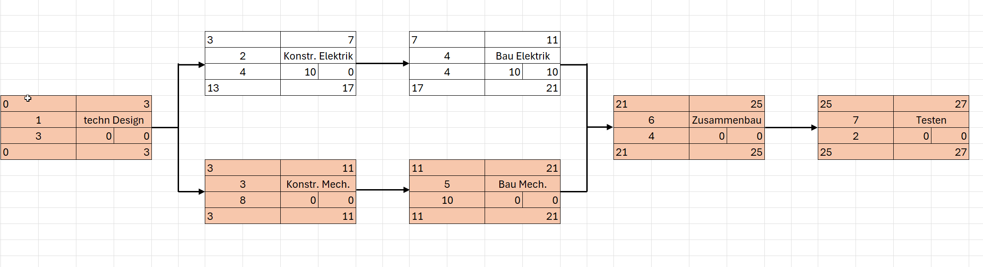
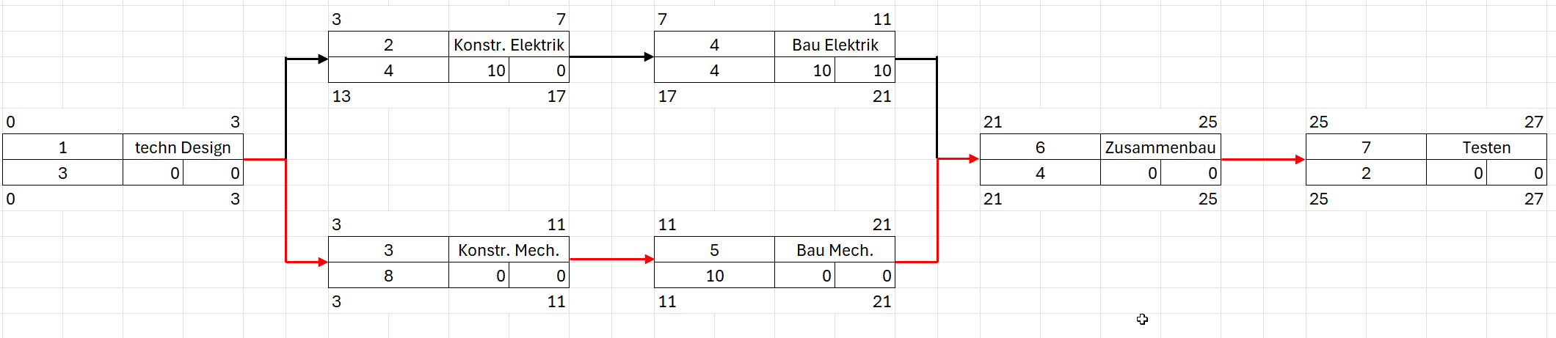
Netzplan – unterschiedliche Darstellungen

Slide 49
Nutzwertanalyse
Dient zur Entscheidungsfindung
Hilft bei Vergleichen innerhalb von Projekten
Umfasst mehr als eine reine Wirtschaftlichkeitsanalyse, da sie auch nicht monetäre Bewertungsfaktoren beinhalten kann

Slide 50
Nutzwertanalyse
Wird in 5 Schritten durchgeführt
Ziele bestimmen und gewichten
Die Projekte hinsichtlich ihrer Ausrichtung auf diese Ziele mit Punkten bewerten
Die Punktwertungen mit den Gewichtungsfaktoren multiplizieren
Gewichtete Punktgesamtsumme ermitteln
Sensitivität des Ergebnisses analysieren

Slide 51
Projektdokumentation
Übernimmt eine wichtige Informationsfunktion für alle Projektbeteiligten in allen Phasen des Projekts
Projektleiter muss ein „Projektinformationssystem“ einrichten, d.h. ein System, das gewährleistet, dass die Dokumente den Weg zu Ihren Adressaten finden
Es werden zwei Arten von Dokumentationen unterschieden:
  Dokumentation des Projektverlaufs (Prozessdokumentation)
  Dokumentation des Projektergebnisses (Produktdokumentation)

Slide 52
Prozessdokumentation
Besprechungsprotokolle von Team- und Gruppenbesprechungen
Statusberichte als Berichte der Projektleitung mit Angaben
  zur Projektentwicklung
  zum Stand der Ergebnisse
  zu Soll-Ist-Vergleichen
  sowie zu Problemen und den dazu geplanten Problemlösungen
Sonderberichte bei größeren unvorhersehbaren Problemen und Risiken.
Die Projektleitung beachtet diese besonders, um eine mögliche Gefährdung des gesamten Projektverlaufs zu vermeiden

Slide 53
Produktdokumentation
Die Entstehung und Struktur des Projektergebnisses wird für Dritte dokumentiert
So ist der innere Aufbau eines Produktes auch später noch nachvollziehbar
Typische Beispiele für Produktdokumentation sind:
    Technische Zeichnungen
    Grundrisse
    Schaltpläne
    Konzepte
    Bedienungsanleitungen
    Dokumentation einer Ausstellung

Slide 54
Übersicht
Phase / Produkt | Dokument
Definitionsphase | Problembeschreibung und Analyse Projektantrag Vorstudie Projektauftrag (mit Lasten und Pflichtenheft)
Planungsphase | Projektstrukturplan Projektablaufplan (Balkendiagramm, Netzplan) Kapazitätsplan Kostenplan Qualitätsplan
Realisierungsphase | Sitzungsprotokolle Statusberichte Sonderberichte
Abschlussphase | Präsentationsunterlagen Abnahmeprotokolle Abschlussbesprechungsprotokoll Abschlussbericht
Produkt | Produktdokumentation Einweisungsunterlagen (Einweisung Auftraggeber)

Slide 55
Projektmanagementmethoden
klassisch
agil
Leistungsumfang (fest)
Zeit (fest)
Kosten (fest)
mehrwertorientiert
planorientiert
Zeit (variabel)
Kosten (variabel)
Leistungsumfang (variabel)

Slide 56
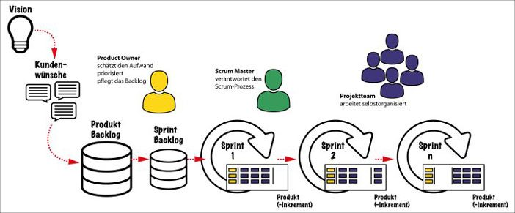
SCRUM – die Grundidee

Slide 57
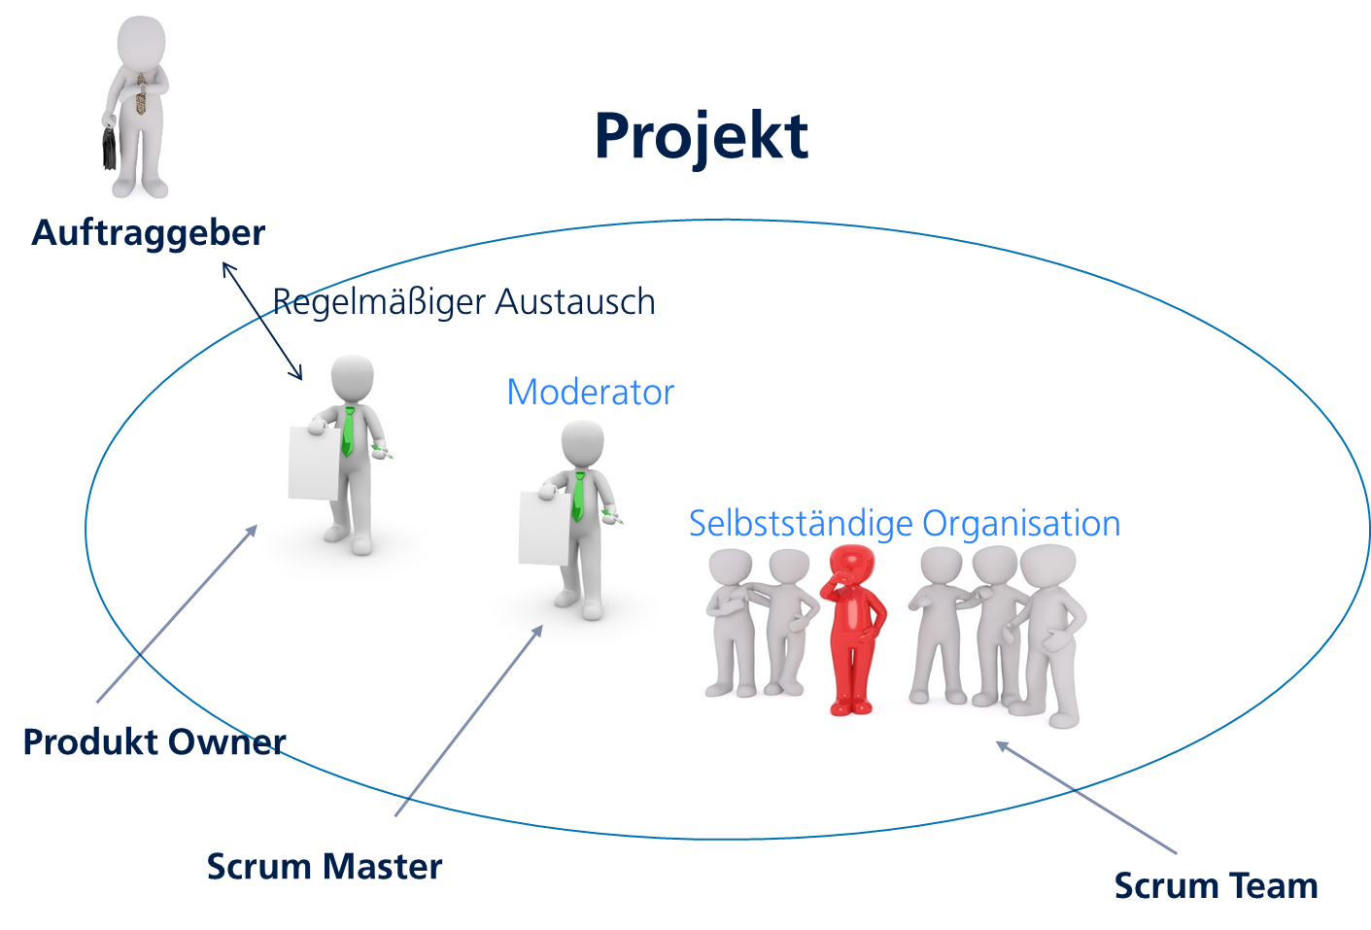
SCRUM
Auftraggeber auch hier intern/extern möglich
Produkt Owner kann bei internen Projekten auch Auftraggeber sein – hält bei externen Projekten Kontakt zum Kunden und ist für das Projekt verantwortlich
Scrum Master ist auf Augenhöhe mit dem Team und sorgt dafür das das Team seine Arbeit tun kann
Scrum Team organisiert sich in hohem Maße selbst

Slide 58

Product Owner
Verantwortlich für die Erstellung einer konkreten Produktversion
Stellt fachliche Anforderungen an das Projekt
Ist verantwortlich für den Erfolg des Projektes
Regelmäßiger Kontakt zum Auftraggeber
Kommunikation an das Fachteam

Slide 59

Scrum Master
Keine Rolle des „Projektleiters“
Eher der Moderator des Projektteams
Überwacht, daß Scrum funktioniert und die Regeln des agilen Projektmanagements eingehalten werden
Weitere Aufgaben:
  Fernhalten von Störungen
  Meetings werden durch Ihn moderiert
  Überwachung der Kommunikation im Team

Slide 60



Scrum Team
Steht für die Entwicklung des Produktes
Ist in der Lage das Produkt zu entwickeln
Selbstorganisation
Liefert die Produkte in der Reihenfolge wie der Product Owner es vorgegeben hat

Slide 61
Product Backlog
Enthält alle Anforderungen an das Produkt
Qualität des Product Backlogs ist für erfolgreiche Abwicklung ausschlaggebend
Zuständigkeit: Product Owner
Ständige Weiterentwicklung und Pflege
Traditionell Lastenheft, bei Scrum = dynamische Liste
Anforderungen werden in Sprints bearbeitet
Anforderungen, die nicht erfüllt wurden, werden wieder in den Product Backlog aufgenommen

Slide 62
Sprint Backlog
Enthält die Projektaufgaben, die in den jeweiligen Sprints erledigt werden sollen
Projektaufgaben werden durch weitere Details ergänzt
Sprintziel soll erreicht werden
Zuständigkeit: Product Owner und/oder Scrum Team (Developer)

Slide 63
Produkt Inkrement
Ergibt sich aus der Summe aller Anforderungen aus dem Product Backlog
die während des aktuellen und der vorangegangenen Sprints fertiggestellt wurden.
Am Ende des Sprints soll ein lauffähiges (funktionsfähiges, auslieferbares) Zwischenprodukt stehen

Slide 64

Sprint Planning
Es wird immer die nächste Etappe (Sprint ) geplant
Empfohlen werden für einen Sprint 4 Wochen
Man kann aber abweichen
Anforderungen werden in Aufgaben geteilt, die in überschaubaren Zeiträumen (z.B. einem Tag), erledigt werden können

Slide 65
Sprint
Es werden die Aufgaben umgesetzt
es wird ein Mehrwert generiert
ist der Kern und enthalten alle anderen Aktivitäten
  Sprint Planning
  Daily Scrums
  Sprint Review
  Sprint Retrospective

Slide 66

Daily Scrum
Kurze Besprechungen mit den Teammitgliedern
Finden täglich statt
Finden im Stehen statt
Sollten nicht mehr als 15min dauern
Was wurde erledigt
Was soll erledigt werden
Was hindert

Slide 67

Sprint Review
Das Zwischenprodukt wird präsentiert
Bei Bedarf wird der Product Backlog angepasst
Alle interessierten Stakeholder können teilnehmen

Slide 68

Sprint Retrospective
Produkt steht hier nicht im Vordergrund
Hauptaugenmerk hier auf die Arbeit des Entwicklung Teams
Arbeitsweise soll stetig verbessert werden
Meist ohne Stakeholder, nur bei Bedarf sind diese anwesend

Slide 69

Product Backlog Refinement
Fortlaufender Prozess der von
  Product Owner
  Vom Team der Developer
durchlaufen wird.
Der Product Owner organisiert und aktualisiert den Product Backlog

Slide 70
VIELEN DANK FÜR IHRE AUFMERKSAMKEIT!

